Slide 1
Blockly Labirynt
Prezentacja rozwiązań

Slide 2
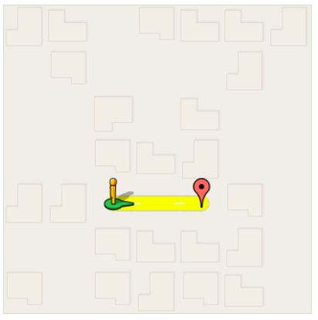
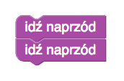
Zadanie 1

Slide 3
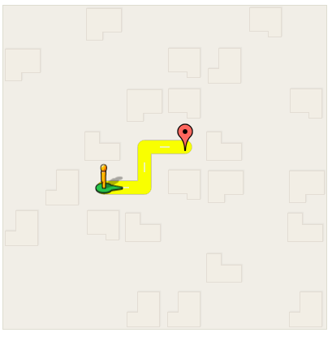
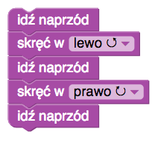
Zadanie 2

Slide 4
Zadanie 3
Możemy wykorzystać jedynie 2 bloki
Jednak droga wymagałaby użycia instrukcji idź naprzód co najmniej 6 razy
Wymusza to zastosowanie pętli – struktury wymuszającej powtarzania instrukcji

Slide 5
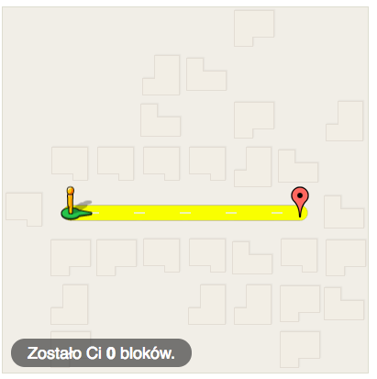

Zadanie 3

Slide 6
Zadanie 4
Ponownie ilość kroków do wykonania przekracza limit bloków zadania
Zauważmy jednak, że możemy wyróżnić powtarzalny schemat poruszania się po labiryncie
Szukamy minimalnej powtarzalnej ilości kroków – zestawu instrukcji

Slide 7
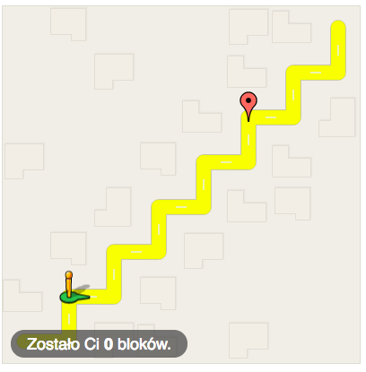
Zadanie 4

Slide 8
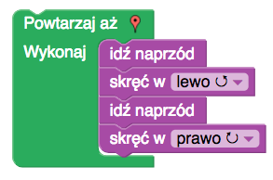
Zadanie 4

Slide 9
Zadanie 5
Możemy zauważyć, że fragment drogi można przejść powtarzając instrukcję idź naprzód
Jednak najpierw musimy dotrzeć do tego fragmentu
Co robimy przy pomocy dwóch instrukcji idź naprzód i instrukcji skręć w lewo
Zauważmy, że zapis algorytmu składa się z dwóch części:
Pierwszej – liniowej
Drugiej – pętli

Slide 10
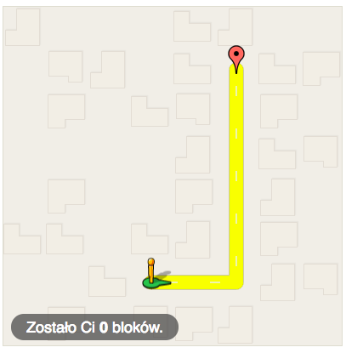
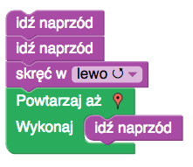
Zadanie 5

Slide 11
Zadanie 6
W tym zadaniu dochodzi nowa instrukcja: instrukcja warunkowa
Zauważmy, że będziemy wykonywać jedynie skręt w lewo
Cały czas idziemy naprzód
A jeśli jest możliwość skrętu w lewo, to skręcamy

Slide 12
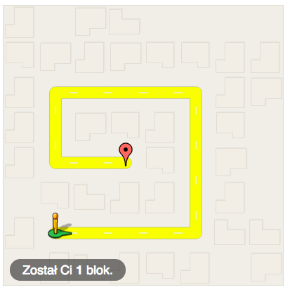
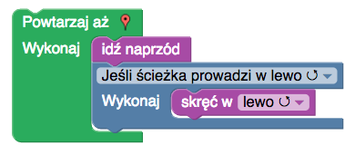
Zadanie 6

Slide 13
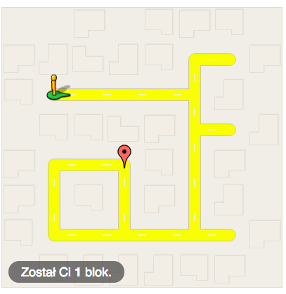
Zadanie 7
Zauważmy, że najprostsza droga do celu to skręcenie trzy razy w prawo

Slide 14
Zadanie 7
Poruszamy się więc cały czas prosto
A jak możemy skręcić w prawo, to skręcamy

Slide 15
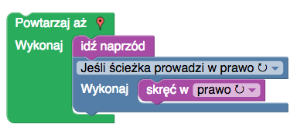
Zadanie 7

Slide 16
Zadanie 8
Zauważmy, że w tym zadaniu nie możemy zabłądzić
Droga nie ma rozgałęzień
Wystarczy, że będziemy skręcać razem z drogą
Dlatego poruszamy się cały czas prosto
I sprawdzamy, czy mamy możliwość wykonania skrętu w lewo lub prawo

Slide 17
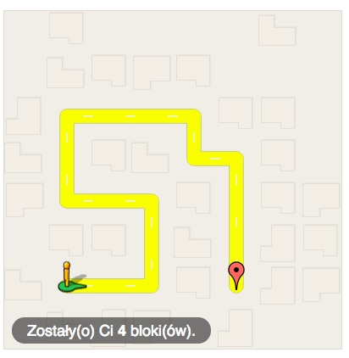
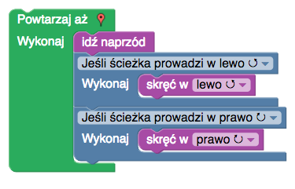
Zadanie 8

Slide 18
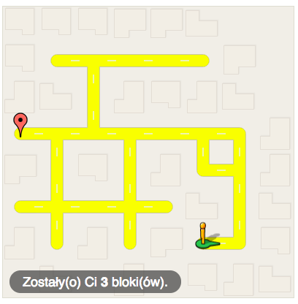
Zadanie 9
Zwróćmy uwagę na to, jak wygląda najprostsza droga do celu

Slide 19
Zadanie 9
Łatwo zauważyć, że jedyny skręt jaki wykonamy, to skręt w lewo
Jednak nie chcemy skręcać zawsze, gdy ścieżka prowadzi w lewo
Skręcamy tylko wtedy, gdy nie możemy już iść prosto
Dlatego używamy pełnej instrukcji warunkowej

Slide 20
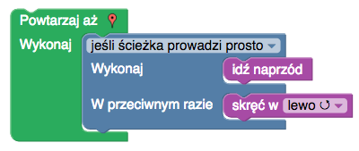
Zadanie 9

